Slide 1


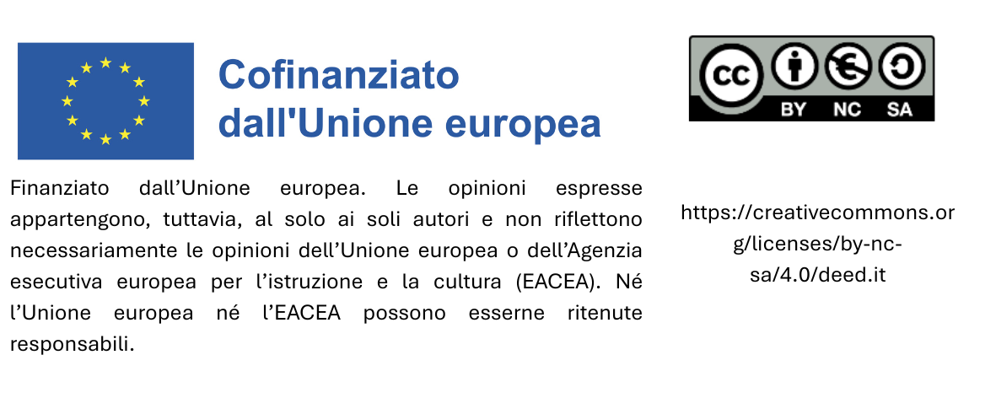
Train the Trainer:
Introduzione agli appalti sostenibili
Data

Slide 2
Agenda - Parte 1: Fondamenti della sostenibilità
Introduzione alla sostenibilità
Introduzione al cambiamento climatico
Agenda 2030
Obiettivi (inter)nazionali per lo sviluppo sostenibile: SDG
Introduzione agli "appalti sostenibili"

Slide 3
Introduzione alla sostenibilità

Slide 4



Definizioni importanti
Nazioni Unite (ONU): fondate nel 1945, le Nazioni Unite contano oggi 193 Stati membri. Costituiscono un forum globale in cui le nazioni collaborano per affrontare sfide comuni e promuovere il bene comune.
Unione Europea (UE): L’Unione Europea (UE) è stata fondata nel 1993 ed è un’unione politica ed economica di nazioni europee.
ISO 20400: ISO 20400 è uno standard che fornisce alle organizzazioni di qualsiasi dimensione e settore linee guida per integrare la sostenibilità nelle loro pratiche di approvvigionamento. Si rivolge a tutti gli attori coinvolti o interessati nelle attività di approvvigionamento.
Bildquelle: Pexels
Notes:
Fonti:
https://www.un.org/en/about-us
https://ec.europa.eu/eurostat/statistics-explained/index.php?title=Glossary:European_Union_(EU); https://next-generation-eu.europa.eu/index_de
https://www.iso.org/standard/63026.html#:~:text=ISO%2020400:2017%20provides%20guidance,by%2C%20procurement%20decisions%20and%20processes.

Slide 5




Alcune date storiche importanti
1972 – Conferenza delle Nazioni Unite sull’ambiente umano
1972 – Rapporto "I limiti dello sviluppo" (Club di Roma)
1987 – Rapporto Brundtland: "Il nostro futuro comune"
Bildquelle: Pexels
Notes:
La sostenibilità non è un concetto nuovo; è il risultato di decenni di diplomazia globale. Un importante punto di svolta è stata la Conferenza delle Nazioni Unite sull'ambiente umano tenutasi a Stoccolma nel 1972. Si è trattato della prima conferenza mondiale in cui l'ambiente è stato posto al centro dell'attenzione. Essa ha portato alla Dichiarazione di Stoccolma e alla fondazione del Programma delle Nazioni Unite per l'ambiente (UNEP), l'organismo leader a livello mondiale in materia ambientale.

Slide 6

1972 – Conferenza delle Nazioni Unite sull’ambiente umano
È stata la prima conferenza mondiale in cui l’ambiente è diventato un tema importante.
Fu approvata la Dichiarazione di Stoccolma.
Uno dei risultati più importanti della conferenza di Stoccolma fu la fondazione del Programma delle Nazioni Unite per l’ambiente (UNEP).
Bildquelle: Pexels

Slide 7
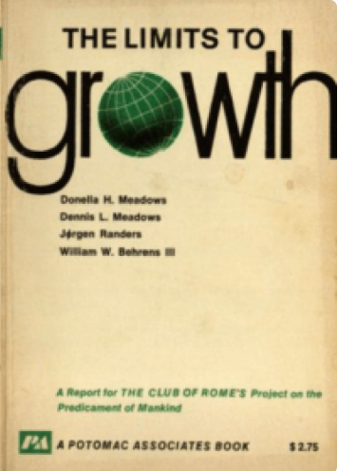
1972 - Rapporto "I limiti della crescita" (Club di Roma)
1970 – Un gruppo internazionale di ricercatori del Massachusetts Institute of Technology (MIT) avvia uno studio sugli effetti della crescita globale sostenuta.
1972 - Il Club di Roma pubblica il rapporto "I limiti della crescita".
Il rapporto sottolineava la necessità di uno sviluppo sostenibile e di una gestione responsabile delle risorse.
Lo studio prevedeva che, se tali tendenze fossero continuate, le risorse della Terra si sarebbero esaurite entro la fine del XXI secolo, causando un possibile collasso economico e ambientale.
Bildquelle: Pexels
Notes:
Nello stesso anno della Conferenza di Stoccolma, il Club di Roma pubblicò un rapporto rivoluzionario intitolato «I limiti dello sviluppo». Utilizzando modelli informatici del MIT, i ricercatori avvertirono che le risorse della Terra si sarebbero esaurite entro la fine del XXI secolo se la crescita demografica e il consumo di risorse fossero proseguiti al ritmo attuale. Questo rapporto fu un «campanello d’allarme» che esortava a un uso responsabile delle risorse per evitare un collasso economico ed ecologico totale.

Slide 8
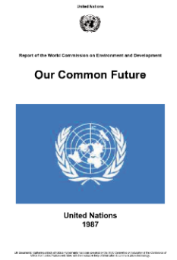
1987 – Rapporto Brundtland: "Il nostro futuro comune"
1983 – Viene istituita la Commissione mondiale sull’ambiente e lo sviluppo (WCED).
1987 – La WCED pubblica il rapporto "Il nostro futuro comune". Il documento viene chiamato "Rapporto Brundtland" dal nome della presidente della commissione, Gro Harlem Brundtland.
Il termine "sviluppo sostenibile" viene coniato ufficialmente e definito come "il processo che consente di soddisfare i bisogni della generazione attuale senza compromettere la capacità delle generazioni future di soddisfare i propri bisogni".
Bildquelle: Pexels
Notes:
Quindici anni dopo, il Rapporto Brundtland (dal titolo ufficiale «Il nostro futuro comune») fornì la definizione più nota di sviluppo sostenibile: «un processo che consente di soddisfare i bisogni della generazione attuale senza compromettere la capacità delle generazioni future di soddisfare i propri bisogni». Questo concetto è di fondamentale importanza, poiché introduce il principio dell’equità generazionale, il che significa che dobbiamo vivere in modo da non «privare» il futuro di nulla.

Slide 9
3 PILASTRI PRINCIPALI
Economica
Il rapporto Brundtland individua tre pilastri su cui si basa questo processo: ambiente, economia e sociale.
Sociale
Ambiente

Slide 10
UN ALTRO PILASTRO
ISTITUZIONALE
Il pilastro istituzionale non è previsto dal rapporto Brundtland, ma è stato aggiunto in seguito per sostenere l’idea che lo sviluppo sostenibile richiede strutture governative forti per funzionare.
"IL NOSTRO FUTURO COMUNE" ...
"In sostanza, lo sviluppo sostenibile è un processo di cambiamento in cui l’uso delle risorse, l’orientamento degli investimenti, l’orientamento dello sviluppo tecnologico e i cambiamenti istituzionali sono in armonia e migliorano il potenziale attuale e futuro di soddisfare i bisogni e i desideri umani".
Notes:
La sostenibilità viene spesso rappresentata come un edificio sostenuto da pilastri. Il Rapporto Brundtland ne individuava tre: ecologico, sociale ed economico. Successivamente, però, se ne è aggiunto un quarto: quello istituzionale. Ciò sottolinea che la sostenibilità non consiste solo nell’essere «verdi»: affinché funzioni davvero, sono necessarie solide strutture di governance, leggi chiare e volontà politica.

Slide 11
Introduzione al cambiamento climatico

Slide 12
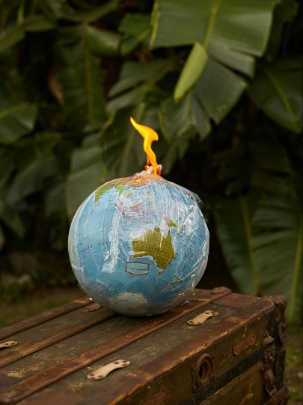
Che cos’è il cambiamento climatico?
Il termine "cambiamento climatico" si riferisce ai cambiamenti a lungo termine delle temperature e delle condizioni meteorologiche.
Dal XIX secolo, le attività umane sono il fattore principale del cambiamento climatico, dovuto principalmente alla combustione di combustibili fossili come carbone, petrolio e gas.
Bildquelle: Pexels
Notes:
Per cambiamento climatico si intendono le variazioni a lungo termine delle temperature e delle condizioni meteorologiche. Sebbene alcuni di questi cambiamenti abbiano origini naturali, le fonti sottolineano che, a partire dal XIX secolo, la causa principale è da ricercarsi nelle attività umane, in particolare nella combustione di combustibili fossili. Questo processo comporta il rilascio di gas serra come la CO₂, il metano e il protossido di azoto, che trattengono il calore nell'atmosfera.

Slide 13
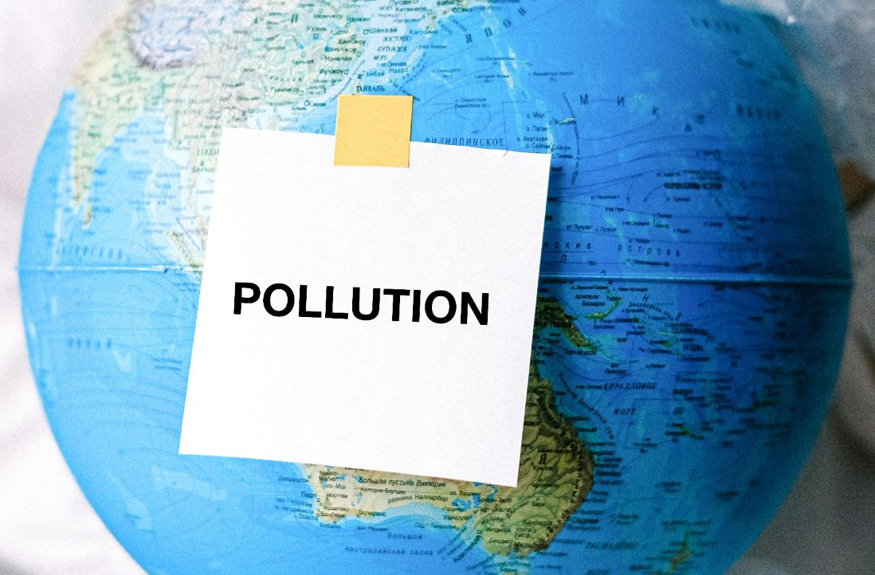
Cause e conseguenze
Emissioni di gas serra (CO2, metano, protossido di azoto) – Energia, industria, trasporti, edilizia, agricoltura e uso del suolo sono tra le principali cause.
Deforestazione
Inquinamento
Utilizzo non sostenibile delle risorse naturali
Bildquelle: Pexels
Notes:
Tra le cause principali del cambiamento climatico figurano la deforestazione, l'inquinamento ambientale e lo sfruttamento non sostenibile delle risorse.

Slide 14
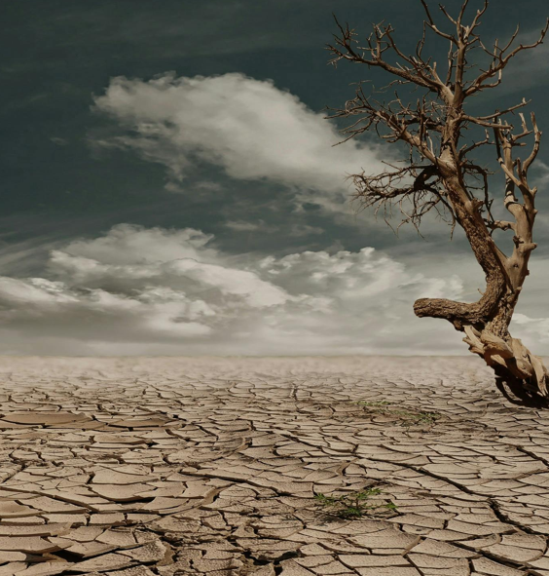
Cause e conseguenze
aumento delle temperature medie globali
scioglimento dei ghiacciai e innalzamento del livello dei mari
eventi meteorologici estremi (uragani, siccità, ondate di calore, inondazioni)
perdita di biodiversità
Impatto sull’agricoltura, sulla salute umana e sull’economia
Bildquelle: Pexels
Notes:
Le conseguenze sono già evidenti: aumento delle temperature globali, scioglimento dei ghiacciai, innalzamento del livello dei mari e aumento della frequenza di eventi meteorologici estremi come siccità e inondazioni. Questi cambiamenti minacciano la biodiversità, la salute umana e l'economia mondiale.

Slide 15
Agenda 2030 per lo sviluppo sostenibile
Un piano d’azione per le persone, il pianeta e il benessere.

Slide 16

Storia
L’Agenda 2030 per lo sviluppo sostenibile, adottata nel 2015 da tutti gli Stati membri delle Nazioni Unite, offre un progetto comune per la pace e il benessere delle persone e del pianeta, ora e in futuro.
Al centro vi sono i 17 obiettivi di sviluppo sostenibile (SDG), che rappresentano un appello urgente all’azione da parte di tutti i paesi nell’ambito di un partenariato globale.
Bildquelle: Pexels
Notes:
L'Agenda 2030 è l'attuale «piano d'azione» globale per le persone e il pianeta. Si basa su iniziative precedenti, come il Vertice della Terra di Rio del 1992 (Agenda 21) e gli Obiettivi di Sviluppo del Millennio (MDG) del 2000, il cui scopo era la lotta alla povertà estrema. Nel 2012, in occasione della conferenza «Rio+20», gli Stati hanno deciso di creare un sistema di obiettivi più completo, da cui sono scaturiti i 17 SDG.

Slide 17
Storia
Gli SDG si basano su decenni di lavoro svolto dai paesi e dall’ONU:
Nel 1992, più di 178 paesi hanno approvato l’Agenda 21 al Vertice della Terra di Rio de Janeiro.
Nel 1997 è stato adottato il Protocollo di Kyoto.
Nel 2000 il Vertice del Millennio ha portato all’elaborazione di otto Obiettivi di Sviluppo del Millennio (MDG) per ridurre la povertà estrema entro il 2015.
Nel 2012, alla Conferenza delle Nazioni Unite sullo sviluppo sostenibile (Rio+20), gli Stati membri hanno deciso di avviare un processo per lo sviluppo di una serie di SDG.
Nel 2013 l’Assemblea Generale ha istituito un gruppo di lavoro aperto composto da 30 membri per elaborare una proposta sugli SDG.

Slide 18
2015
Nel gennaio 2015 l’Assemblea generale ha avviato i negoziati sull’agenda per lo sviluppo post-2015.
Il 2015 è stato un anno fondamentale per il multilateralismo e la politica internazionale, durante il quale sono stati adottati diversi accordi importanti, tra cui
Accordo di Parigi sul clima (dicembre 2015)
l’adozione dell’Agenda 2030 per lo sviluppo sostenibile con 17 obiettivi di sviluppo sostenibile (SDG).

Slide 19
Obiettivi (inter)nazionali per lo sviluppo sostenibile: SDG
17 obiettivi di sviluppo sostenibile
Bildquelle: Pexels

Slide 20
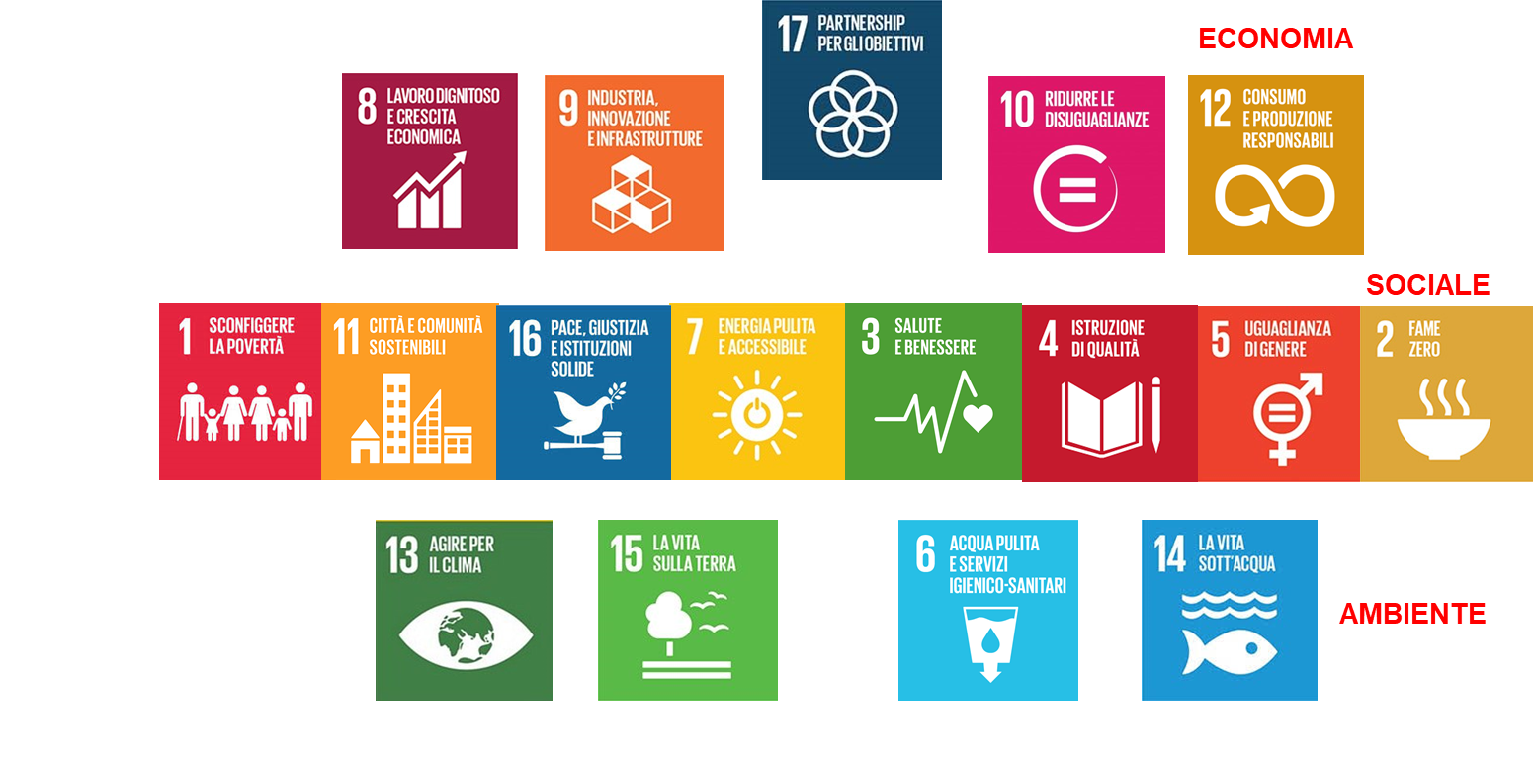
17 SDG e 169 obiettivi
ECONOMICO
SOCIALE
AMBIENTE

Slide 21
Cosa sono gli SDG?
Gli SDG sono gli obiettivi di sviluppo sostenibile delle Nazioni Unite.
Comprendono 17 obiettivi tematici, a loro volta suddivisi in 169 sotto-obiettivi che esprimono obiettivi quantitativi. Misurabili con 230 potenziali indicatori.
Gli obiettivi sono stati sottoscritti da 193 paesi.
Sostituiscono gli Obiettivi di Sviluppo del Millennio, che erano in vigore dal 2000 al 2015.

Slide 22
Quali sono le caratteristiche degli SDG?
Hanno una dimensione globale e locale.
Sono chiari.
Sono modulabili e impostati a lungo termine.
Possono essere adattati a governi, istituzioni locali, aziende di diverse dimensioni e di diversi settori.
Sono interdisciplinari e non orientati settorialmente.
Definiscono le responsabilità settoriali dei diversi gruppi di interesse.
Favoriscono la misurazione degli effetti positivi (responsabilità) e comparabili.
Notes:
Gli SDG sono più di semplici slogan; costituiscono un quadro tecnico composto da 17 obiettivi, 169 sotto-obiettivi e 230 indicatori misurabili. Sono concepiti in modo da essere chiari e orientati al lungo termine e possono essere adattati a diversi livelli di governo e settori. Ma soprattutto sono trasversali, il che significa che i progressi compiuti in un obiettivo (come l’istruzione) spesso contribuiscono al raggiungimento di altri obiettivi (come la parità di genere).

Slide 23

Autorità locali: attori importanti per gli SDG
Le autorità locali sono le più vicine ai cittadini e gestiscono servizi importanti: trasporti, abitazioni, istruzione, rifiuti, acqua, energia, ecc.
Oltre il 65 % degli obiettivi SDG può essere raggiunto solo con la partecipazione delle autorità locali e regionali.
Le città e i comuni sono in prima linea nella lotta contro il cambiamento climatico, la povertà e la disuguaglianza.
Le azioni locali hanno un impatto globale: lo sviluppo urbano sostenibile, l’inclusione sociale e le innovazioni verdi contribuiscono tutti agli obiettivi globali.
Bildquelle: Pexels
Notes:
Sebbene gli SDG abbiano carattere internazionale, il loro successo dipende dalle misure adottate a livello locale. Le autorità locali sono responsabili dei principali settori dei servizi pubblici: trasporti, gestione dei rifiuti, approvvigionamento idrico ed edilizia abitativa. Secondo le stime, oltre il 65 % degli obiettivi SDG potrà essere raggiunto solo con il coinvolgimento attivo delle autorità locali e regionali.

Slide 24




Appalti pubblici sostenibili: uno strumento strategico per gli SDG
In molti paesi gli appalti pubblici rappresentano dal 15 al 20 % del PIL: si tratta quindi di una potente leva economica.
Attraverso gli appalti sostenibili, le amministrazioni comunali possono: - ridurre l’impatto ambientale (SDG 12, SDG 13)
promuovere il lavoro dignitoso e l’inclusione sociale (SDG 8, SDG 10)
promuovere l’innovazione e le infrastrutture sostenibili (SDG 9, SDG 11)
Ancorare i principi SDG nel processo decisionale quotidiano e nelle strategie a lungo termine.
Inviare segnali chiari ai mercati e sostenere le imprese responsabili e i modelli di economia circolare.
Notes:
Gli appalti pubblici – ovvero il processo attraverso il quale i governi acquistano beni e servizi – rappresentano in molti paesi dal 15 al 20 % del PIL. Poiché sono in gioco ingenti somme di denaro, costituiscono una leva economica efficace. Scegliendo opzioni sostenibili, i governi possono ridurre il danno ambientale (SDG 13), promuovere condizioni di lavoro eque (SDG 8) e stimolare l’innovazione nelle imprese.

Slide 25
Introduzione agli appalti sostenibili

Slide 26
Agenda – Parte 2: Introduzione agli appalti sostenibili
Confronto tra modelli di sviluppo
La definizione di GPP
Strumenti europei per la diffusione del GPP
Vantaggi dell’SPP

Slide 27
Modelli di sviluppo a confronto

Slide 28
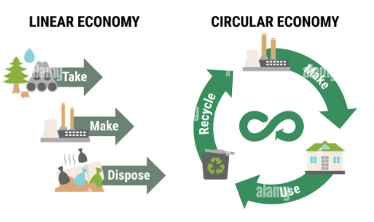
Economia lineare vs economia circolare
ECONOMIA LINEARE:
Estrazione
Produzione
Smaltimento
ECONOMIA CIRCOLARE:
Estrazione
Produzione
Smaltimento
Riutilizzo
Bildquelle: Pexels

Slide 29





Il modello dell’ECONOMIA LINEARE NON È SOSTENIBILE.
Uso intensivo di risorse naturali limitate
Massiccia produzione di rifiuti
Dipendenza dai combustibili fossili, responsabili delle emissioni di gas serra
Causa crisi nell’approvvigionamento delle materie prime
Perdita del valore economico dei prodotti utilizzati solo per un ciclo di vita
Notes:
L'economia lineare si basa su un modello «preleva-produce-smaltisci» che porta all'esaurimento delle risorse e a crisi legate ai rifiuti. L'economia circolare aggiunge una fase fondamentale: il riutilizzo e il riciclaggio.

Slide 30
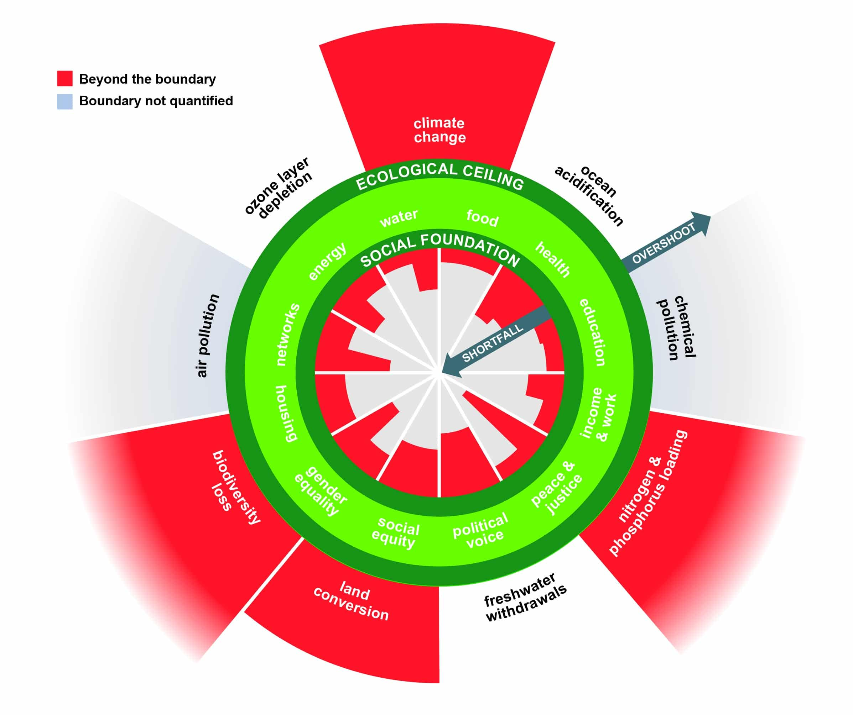
Economia a forma di ciambella
KATE RAWORTH – "Il benessere delle persone non dipende solo dal mantenimento delle risorse in buone condizioni naturali, ma anche dal soddisfacimento dei bisogni di una vita dignitosa e con le giuste opportunità".
Picture: https://earth.org/what-is-doughnut-economics/
Notes:
L'economia della ciambella è una teoria elaborata da Kate Raworth secondo cui il benessere umano richiede un equilibrio tra i nostri bisogni sociali e il «limite ecologico» del pianeta.
Immagine: https://earth.org/what-is-doughnut-economics/

Slide 31
La definizione di GPP

Slide 32
Appalti pubblici verdi
"Gli appalti pubblici verdi (Green Public Procurement, GPP) sono un approccio in cui le autorità pubbliche integrano criteri ambientali in tutte le fasi del processo di appalto, promuovendo così la diffusione delle tecnologie ambientali e lo sviluppo di prodotti ecocompatibili, ricercando e selezionando risultati e soluzioni che abbiano il minor impatto possibile sull’ambiente durante il loro intero ciclo di vita".
La definizione europea di appalti pubblici sostenibili sottolinea cinque aspetti:
Notes:
Il GPP è definito come il processo attraverso il quale gli enti pubblici integrano criteri ambientali in tutte le fasi del processo di appalto. L'obiettivo è promuovere lo sviluppo di prodotti ecocompatibili, selezionando soluzioni che abbiano il minor impatto possibile durante l'intero ciclo di vita.

Slide 33
Cinque aspetti del GPP
Autorità periferiche
Ciclo di vita
Fasi del processo
process steps
Criteri di integrazione
Effetti

Slide 34
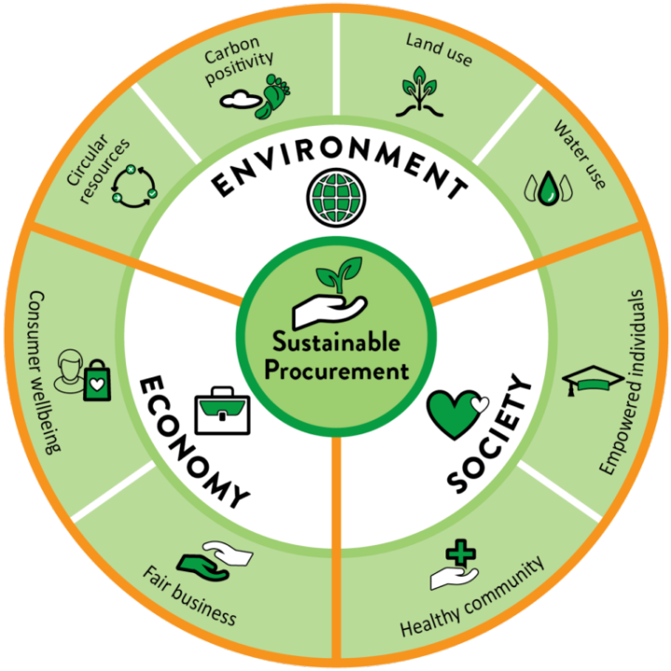
Che cos’è l’SPP – Appalti pubblici sostenibili?
Gli appalti pubblici sostenibili mirano a garantire che i prodotti e i servizi acquistati offrano un buon rapporto qualità-prezzo in base ai costi del ciclo di vita e apportino benefici all’ambiente, alla società e all’economia.
Gli appalti pubblici sostenibili riflettono obiettivi più ampi in termini di efficienza delle risorse, cambiamenti climatici, responsabilità sociale e resilienza economica.
Bildquelle: Pexels
Notes:
Mentre il GPP si concentra sull'ambiente, l'SPP è un approccio più ampio. Significa garantire che gli appalti, basati sui costi del ciclo di vita, offrano un buon rapporto qualità-prezzo e, al contempo, generino benefici per l'ambiente, la società e l'economia.

Slide 35
Principi per un approvvigionamento pubblico sostenibile
Un buon appalto pubblico è un appalto pubblico sostenibile.
L’attuazione della SPP richiede leadership.
L’attuazione della SPP si basa su solidi principi di gestione organizzativa.
L’SPP contribuisce agli obiettivi politici generali.
La SPP coinvolge tutte le parti interessate.
La SPP monitora i propri risultati e le proprie prestazioni.
Notes:
Un programma di sostenibilità aziendale (SPP) di successo richiede una leadership forte, l'allineamento con obiettivi politici di più ampio respiro e una gestione solida. Deve coinvolgere tutte le parti interessate (compresi fornitori e cittadini) e, soprattutto, monitorare i risultati per garantire che gli obiettivi di sostenibilità vengano effettivamente raggiunti.

Slide 36
Appalti pubblici sostenibili vs. appalti pubblici ecologici
🌿 Appalti orientati all’ambiente (GPP): si concentrano sulla riduzione al minimo dell’impatto ambientale attraverso le decisioni di approvvigionamento (ad es. efficienza energetica, basse emissioni, riciclabilità).
🔄 Appalti pubblici sostenibili (SPP): un concetto più ampio che tiene conto degli aspetti ambientali, sociali ed economici.
➡️ Il GPP è un sottoinsieme dell’SPP. Tutti i GPP sono SPP, ma non tutti gli SPP sono GPP.
⚖️ L’SPP integra criteri quali pratiche di lavoro eque, diversità, approvvigionamento etico e costi del ciclo di vita oltre ai criteri ambientali.
Notes:
Per chiarire: il GPP è un sottogruppo dello SPP. Ogni appalto «verde» è sostenibile, ma l’appalto sostenibile comprende anche criteri sociali quali condizioni di lavoro eque, approvvigionamento etico e accessibilità per le persone con disabilità.

Slide 37




Ruolo strategico dell’SPP
nella politica pubblica
Allinea la spesa pubblica agli obiettivi di sostenibilità nazionali e locali.
Supporta l’attuazione degli SDG (in particolare SDG 8, 9, 10, 12 e 13).
Stimola la domanda di prodotti e servizi sostenibili sul mercato.
Contribuisce a una transizione equa, alla coesione sociale e agli obiettivi climatici.
Notes:
L'UE promuove gli appalti pubblici ecologici (GPP), poiché ciò va a vantaggio dell'industria europea, che spesso applica standard ambientali e sociali più elevati rispetto ai propri concorrenti globali. Fissando standard elevati negli appalti pubblici, l'UE contribuisce a orientare il mercato globale verso una produzione più sostenibile.

Slide 38
Lo strumento degli appalti pubblici e il GPP
L’integrazione di criteri ambientali e sociali negli appalti pubblici degli Stati membri dell’UE va a vantaggio dell’industria e dell’economia europee, che continuano a registrare prestazioni ambientali e sociali superiori rispetto alle industrie dei paesi concorrenti.
L’integrazione di criteri ambientali e sociali negli appalti pubblici allontana i concorrenti extraeuropei e orienta la produzione verso un futuro più sostenibile.

Slide 39
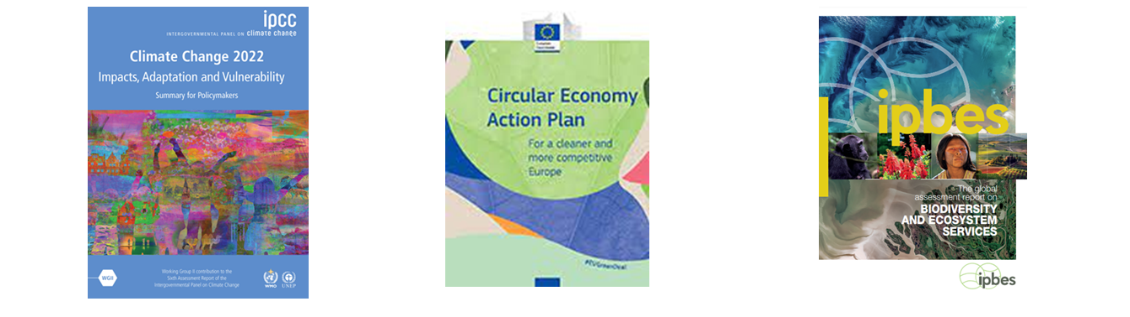
Lo strumento per gli appalti pubblici e il GPP
DECARBONIZZAZIONE
ECONOMIA CIRCOLARE
BIODIVERSITÀ

Slide 40
Il GPP nella politica europea
Per questi motivi, l’interesse dell’Unione europea per il GPP si è sviluppato nel corso del tempo in sei fasi:
l’introduzione del GPP: (2001-2004);
la creazione del quadro politico per il GPP: (2004-2008);
promozione dell’introduzione del GPP: (dal 2009)
il rafforzamento del contesto politico: (2010-2014);
integrazione del GPP nel contesto dell’economia circolare (dal 2014 ad oggi), del Green Deal europeo e del piano di ripresa economica;
il GPP è al centro del principio DNSH contenuto nella tassonomia ambientale e nel PNRR.
Notes:
L'interesse europeo per gli appalti pubblici ecologici (GPP) si è evoluto in sei fasi a partire dal 2001, trasformandosi da un approccio volontario a una componente fondamentale del Green Deal europeo e del piano d'azione per l'economia circolare.

Slide 41
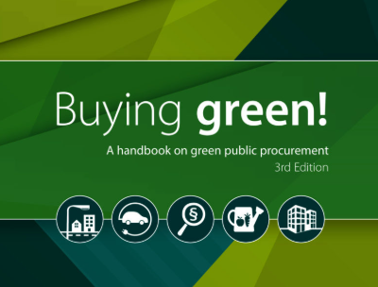
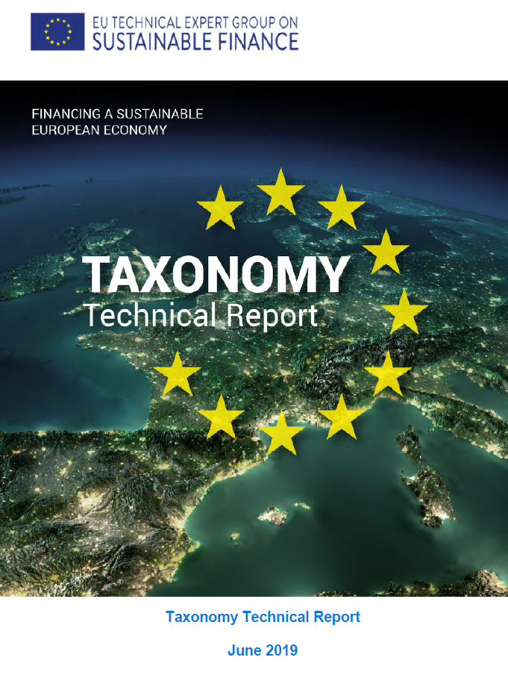
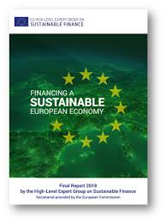

9 DOCUMENTO CHIAVE
Le comunicazioni 274 del 2001 e 566 del 2001;
Politica integrata dei prodotti e piani d’azione nazionali;
Il manuale "Buying Green"!
Comunicazione 400 del 2008: Appalti pubblici per un ambiente migliore (e comunicazione 572 del 2017) La strategia europea 2020;
Economia circolare;
Appalti sociali;
Green Deal europeo;
Green Deal e finanza sostenibile;
DNSH e PNRR

Slide 42
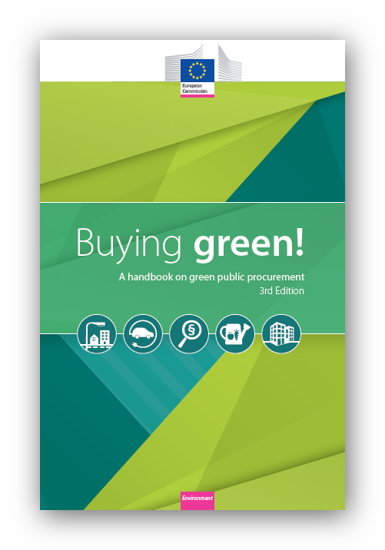
Acquistare verde!
Il manuale "Buying Green!" è stato pubblicato tre volte: nel 2004, nel 2011 e nel 2016.
Il manuale illustra le possibilità di applicazione del GPP disponibili nell’ambito delle direttive sugli appalti pubblici.
Il manuale aiuta le autorità pubbliche a pianificare e attuare il GPP.
Contiene una spiegazione pratica delle possibilità offerte dalla legislazione dell’UE e illustra un approccio semplice ed efficace, illustrando anche le migliori pratiche.
Notes:
L'UE mette a disposizione guide pratiche a sostegno delle autorità. Il manuale «Buying Green!» spiega come applicare i criteri ambientali nel quadro della legislazione dell'UE.

Slide 43
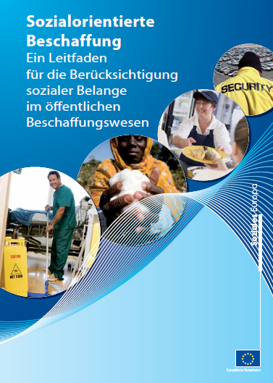
Appalti sociali
La seconda edizione (2021) della guida dell’Unione europea sugli appalti sociali promuove "appalti pubblici socialmente responsabili volti a ottenere un impatto sociale positivo". Gli obiettivi sono:
Promuovere opportunità di lavoro e di inclusione sociale eque (opportunità di lavoro per i giovani e i lavoratori anziani, parità di genere, partecipazione sociale e opportunità di lavoro per le persone con disabilità)
Creare opportunità per l’economia sociale e le imprese sociali
Promuovere condizioni di lavoro adeguate
Garantire il rispetto dei diritti sociali e dei diritti dei lavoratori
Accessibilità e progettazione adeguata per tutti
Rispetto dei diritti umani e delle questioni commerciali etiche
"Regolamentazione agevolata" per la fornitura di servizi sociali, sanitari, educativi e culturali di alta qualità
Notes:
La guida “Buying Social” (2021) si concentra sul raggiungimento di un impatto sociale positivo, come ad esempio la parità di genere e le opportunità di lavoro per i lavoratori svantaggiati.

Slide 44
European Green Deal
Nella comunicazione alla Commissione "Piano di investimenti per un’Europa sostenibile. Piano di investimenti per il Green Deal europeo" (21/2020) si legge: "La Commissione proporrà criteri o obiettivi minimi obbligatori in materia di appalti pubblici nella legislazione relativa alle iniziative settoriali, ai finanziamenti dell’UE o a determinati prodotti. Tali criteri minimi creeranno di fatto una definizione comune di appalto verde. (...) Allo stesso tempo, gli enti appaltanti dovrebbero applicare, ove possibile, metodi di calcolo dei costi del ciclo di vita.
Tre punti importanti:
Adozione di criteri o obiettivi minimi vincolanti per gli appalti pubblici sostenibili nella legislazione relativa alle iniziative settoriali, ai finanziamenti dell’UE o a determinati prodotti
Adozione di una definizione comune di appalti pubblici sostenibili dal punto di vista ambientale
Estensione dei metodi di calcolo dei costi del ciclo di vita
Notes:
Il Green Deal mira a rendere i criteri minimi vincolanti in materia di sostenibilità ambientale parte integrante della legislazione e delle politiche di sostegno dell'UE. In questo modo si stabilisce di fatto una definizione uniforme di appalti sostenibili in tutti gli Stati membri.

Slide 45
Strumenti europei per la diffusione degli appalti pubblici sostenibili (GPP)

Slide 46
Strumenti europei per la diffusione degli appalti pubblici sostenibili
Piano d’azione nazionale per il GPP
Criteri GPP dell’UE
Obiettivo GPP
Indicatori di monitoraggio
Economia circolare
23 su 27 paesi
20 criteri GPP dell’UE
50
Acquisti verdi/
Acquisti totali
Indicatore CE n.2
Toolkit europeo
Notes:
L'UE sostiene gli appalti pubblici ecologici (GPP) attraverso diversi strumenti: piani d'azione nazionali (in 23 dei 27 paesi), 20 criteri specifici dell'UE in materia di GPP e l'obiettivo generale di rendere il 50% di tutti gli appalti ecocompatibili.

Slide 47
Piano d’azione nazionale per il GPP
La comunicazione della Commissione sugli appalti pubblici per un ambiente migliore (n. 400 del 2008) stabilisce criteri comuni europei (criteri GPP):
La comunicazione 302 della Commissione europea del 2003 sulla politica integrata dei prodotti invitava gli Stati membri ad "adottare piani d’azione accessibili al pubblico per l’integrazione dei requisiti ambientali negli appalti pubblici".
Piani d’azione nazionali adottati: 23
Austria, Belgio, Bulgaria, Cipro, Croazia, Repubblica Ceca, Danimarca, Finlandia, Francia, Germania, Grecia, Irlanda, Italia, Lettonia, Lituania, Malta, Paesi Bassi, Polonia, Portogallo, Repubblica Slovacca, Slovenia, Spagna, Svezia
Piani d’azione nazionali in fase di preparazione: 4
Estonia, Lussemburgo, Romania, Ungheria
Sistemi di monitoraggio: 11 adottati
Notes:
I criteri dell'UE non sono arbitrari; si basano sull'analisi del ciclo di vita (LCA). Essi definiscono l'ambito di applicazione del prodotto, individuano i principali impatti ambientali e prevedono sistemi di verifica che consentono alle autorità di dimostrare di effettuare acquisti sostenibili.

Slide 48
Criteri GPP dell’UE: 20 gruppi di prodotti e servizi
Prodotti e servizi per la pulizia
Carta per fotocopie e grafica
Vernici, smalti e segnaletica stradale
Apparecchiature elettriche ed elettroniche nel settore sanitario
Elettricità
Alimentari, catering e distributori automatici
Arredamento d’interni
Notes:
L'UE ha definito dei criteri per 20 categorie specifiche, che spaziano dai prodotti per la pulizia e l'energia elettrica fino ai prodotti alimentari, ai trasporti e ai centri di elaborazione dati.

Slide 49
Criteri GPP dell’UE: 20 gruppi di prodotti e servizi
Centri di calcolo
Apparecchiature di imaging, materiali di consumo e servizi di stampa
Progettazione, costruzione e manutenzione stradale
Rubinetteria
Illuminazione stradale e segnaletica stradale
Tessili
Contenitori sanitari e orinatoi
Notes:
L'UE ha definito dei criteri per 20 categorie specifiche, che spaziano dai prodotti per la pulizia e l'energia elettrica fino ai prodotti alimentari, ai trasporti e ai centri di elaborazione dati.

Slide 50
Criteri GPP dell’UE: 20 gruppi di prodotti e servizi
Trasporti
Trasporto su strada (NUOVO)
Infrastrutture fognarie
Produzione di acqua calda
Manutenzione degli spazi pubblici
Computer, monitor, tablet, smartphone (NOVITÀ)
Centri di calcolo, locali server e servizi cloud
Notes:
L'UE ha definito dei criteri per 20 categorie specifiche, che spaziano dai prodotti per la pulizia e l'energia elettrica fino ai prodotti alimentari, ai trasporti e ai centri di elaborazione dati.

Slide 51
Vantaggi di un approvvigionamento pubblico sostenibile

Slide 52
Vantaggi dell’SPP
Riduce le emissioni, l’inquinamento e i rifiuti
Rafforza l’economia circolare
Riduce le emissioni di gas serra
Promuove la biodiversità e la conservazione delle risorse
Promuove l’nclusione sociale, condizioni di lavoro eque e lo sviluppo economico locale

Slide 53
Grazie per l’attenzione!

Slide 54
Fonti
https://www.are.admin.ch/are/en/home/media/publications/sustainable-development/brundtland-report.html
https://www.clubofrome.org/publication/the-limits-to-growth/#:~:text=Pubblicato%20nel%201972%20%E2%80%93%20Il%20messaggio%20di,lungo%20tempo%2C%20anche%20con%20la%20tecnologia%20avanzata.
https://www.un.org/en/conferences/environment/stockholm1972
https://unric.org/it/che-cosa-sono-i-cambiamenti-climatici/
https://asvis.it/goal-e-target-obiettivi-e-traguardi-per-il-2030/
https://sdgs.un.org/2030agenda
https://sdgs.un.org/goals
https://gpp.mase.gov.it/Home/PianoAzioneNazionaleGPP?utm_source=chatgpt.com
https://gpp.mase.gov.it/Struttura-dei-CAM
https://thedocs.worldbank.org/en/doc/e77a9257967cac8b62484c7e8c974e70-0290012024/original/WB-SUSTAINABLE-PROCUREMENT-16574-CH1.pdf
https://procuraplus.org/fileadmin/user_upload/ManualProcura_online_version_new_logo.pdf
https://www.oneplanetnetwork.org/sites/default/files/10yfp_spp_programme_principles_of_sustainable_public_procurement.pdf

